Slide 1
Çİnce öğretİm teknİklerİ
词语

Slide 2
Kelime öğretiminde, öğretmenin işleyeceği kelimelerin kullanımlarını, kelimeyle alakalı kalıpları, örnek cümleleri öğrenciye sunumla vermesi önemlidir.
Her kelimenin kendince detayları vardır ve bu kelimeleri, günümüzde benimsenen eğitim tekniklerine göre, sadece sözlü veya ders esnasında tahtaya yazıp silip işlemek artık çok da yararlı bir yöntem olarak görülmemektedir.
Öğrencinin tahtadakini deftere geçirmeye çalışma süreci hem dersi yavaşlatır, hem de bazen öğrencinin öğretmenin anlattıklarına kulak verememesine sebep olur.
Bunun yerine işlenen kelimelerin tüm detaylarının önceden bir sunum halinde hazırlanması, ders esnasında da bu sunum üzerinden gidilip, öğrencinin sadece en can alıcı noktaları defterine not ederek ders sonrasında öğretmenden alınan sunum üzerinden kelime tekrarı yapması, işin uzmanlarınca daha yararlı bir yöntem olarak kabul edilmiştir.

Slide 3
Dikkat edilmesi gerekenler:
Kelime öğretilirken kelimenin görsel bir öğeyle desteklenmesi yarar sağlar. Sunum hazırlanırken kelimenin karşılığının anadilde yazılmaması, görsel öğeler eklenmesi ve kelimenin Çince başka kelimelerle açıklanması öğretim açısından doğru tekniktir.
Öğretmenin öğrettiği kelimelerin 练习法larla desteklekmesi gerekir. Ödevler de kelime öğretim tekniklerinin büyük bir parçasıdır. Öğrencilere öğrendikleri kelimeleri kullanacakları ödevler verilir. Cümle kurma, metin yazma vs.
Her ders bir önceki dersin kelimelerinin çalışılıp çalışılmadığını anlamak için öğretmen, 听写 veya küçük yazılı sınav şeklinde sınavlar yapabilir.

Slide 4
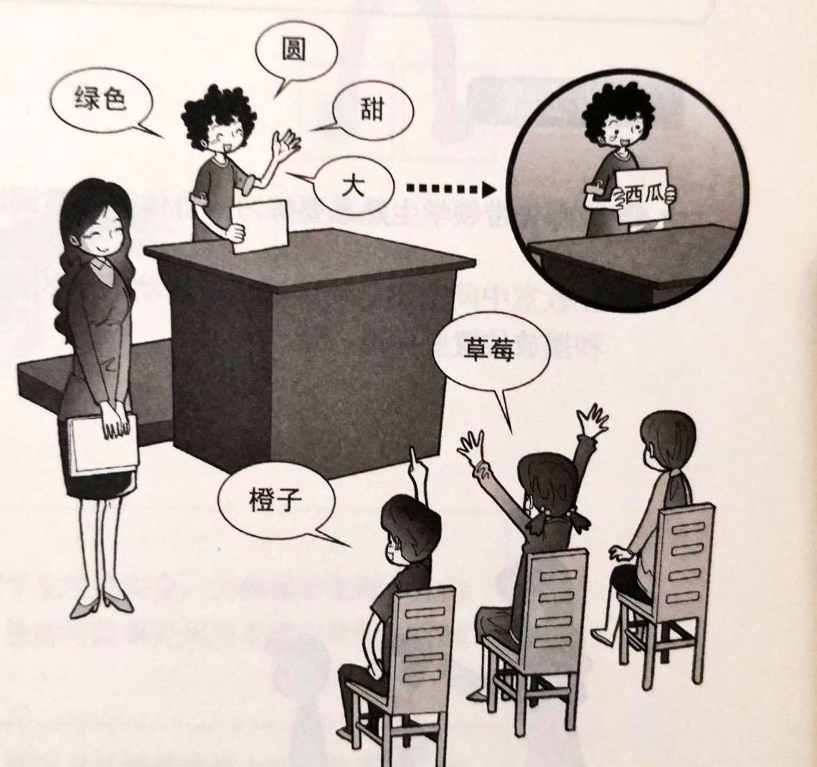
Aktivite Örnekleri (Meyveler)
Öğretmen önce tüm meyveleri detaylı bir şekilde işler.
Öğrenilen meyve isimlerinin pekiştirilmesi için Tabu benzeri bir oyun oynanabilir. Tabu’dan farklı olarak yasaklı hiçbir kelime yoktur.
Tahtaya çıkan öğrenci öğretmenin verdiği kağıtta yazan meyveyi Çince kelimelerle ya da sınıfın seviyesine göre anadilini kullanarak tarif eder.
Diğer öğrenciler meyveyi tahmin etmeye çalışırlar.
Bu sayede meyve isimleri eğlenceli bir yolla pekiştirilmiş olur.

Slide 5
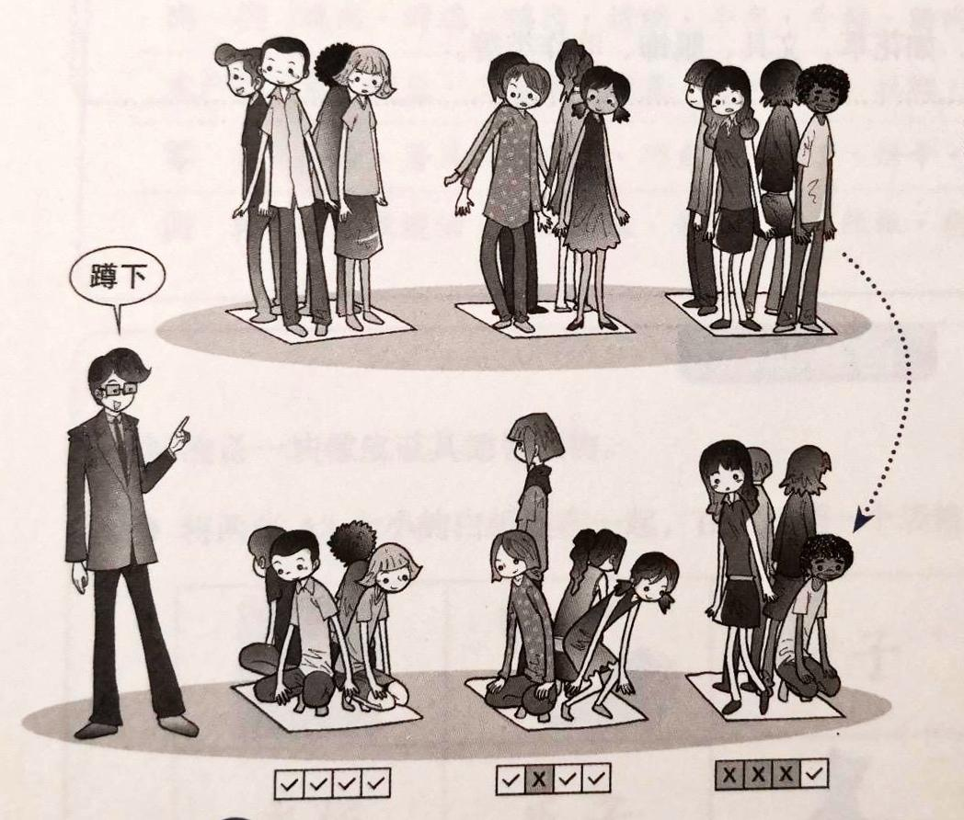
(Hareketler)
Öğretmen sınıfı 3-4 kişilik gruplara ayırır.
Her bir gruba gazete kağıdı verir ve öğrenciler bu gazete kağıdının üstünde dururlar.
Öğretmen “otur”, “zıpla” gibi Çince komutlar verdikçe öğrencilerin bu hareketleri yapması gerekir.
Hangi grupta komutu doğru uygulayan kişi sayısı fazlaysa o grup kazanır.
Öğretmen oyunu biraz daha çekişmeli hale getirmek istiyorsa komutu yanlış yapan kişileri oyundan çıkararak sadece oyunda kalanlarla oynamaya devam edebilir.

